Slide 1

Herzlich Willkommen zur Unterweisung
Schutz vor Corona, Grippe und grippale Infekte

Slide 2
Vorwort
Um die Infektionen so gering wie möglich zu halten, sind besondere Schutzmaßnahmen am Arbeitsplatz sinnvoll.
Jeder von Ihnen kann mit helfen, dass Sie und andere Menschen sich nicht anstecken und gesund bleiben.

Slide 3


Wie erfolgt die Ansteckung?
durch Tröpfchen in der Luft (Niesen, Husten)
durch verunreinigte Hände auf die Schleimhäute (Mund, Nase, Augen)
2 – 14 Tage kann es Dauern von der Ansteckung bis zum Ausbrechen der Krankheit

Slide 4








Anzeichen einer Erkrankung
Man kann nichts riechen.
Man kann nichts schmecken.
Hals-schmerzen
Fieber
Husten
Man fühlt sich schwach.
Nase
läuft
Probleme beim Atmen
Notes:
ause

Slide 5
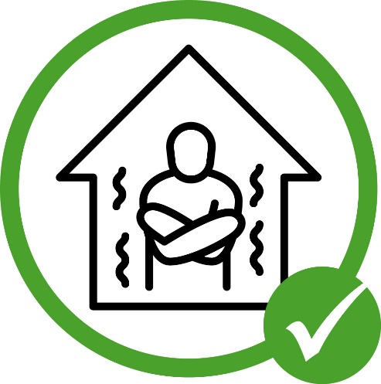

So schützen Sie sich richtig
Nicht krank zur Arbeit gehen. Rufen Sie ihren Arbeitgeber oder Vorarbeiter an.
In die Armbeuge oder ins
Taschentuch husten und
niesen, nicht in die Hand.

Slide 6


Darauf sollten Sie achten
Nicht mit den Händen
ins Gesicht fassen.
Nicht die Hand geben.

Slide 7

Abstand halten
Halte Sie ausreichend Abstand zu anderen Personen!
So schützen Sie sich wirksam gegen Tröpfchen-Infektionen, die bei vielen Atemwegs-Infektionen vorkommen.

Slide 8

Masken schützen vor Ansteckung
Sie haben
Erkältungs-Symptome
wie Husten oder Schnupfen.
Dann Tragen Sie eine
Atem-Schutz-Maske.
So vermeiden Sie die Ansteckung einer anderen Person.

Slide 9
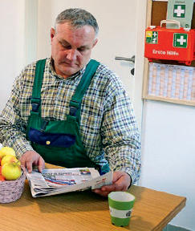
Regelmäßig Lüften
auch in geschlossen Räumen (zum Beispiel Werkstatt) und Sozialräumen.
Fenster auf und regelmäßig lüften.
Pausen bei guter Witterung im Freien machen.

Slide 10
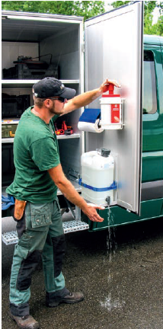

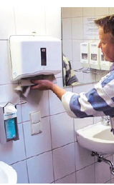
Regelmäßig Hände waschen
Gründlich mit Seife
und Wasser für
20 Sekunden waschen.
Besonders nach dem Toilettengang und vor jeder Nahrungsaufnahme.

Slide 11
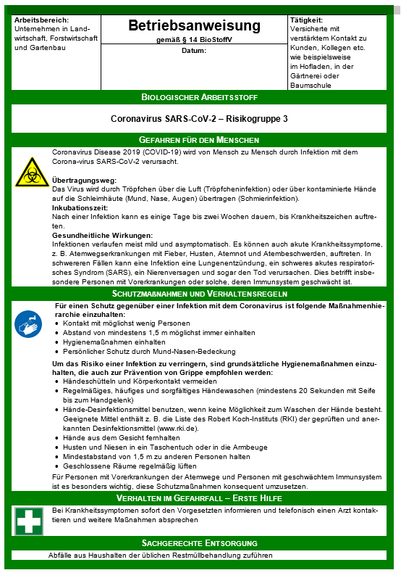
Aushang im Betrieb
Die Betriebsanweisung hängt aus.
Sie informiert über Schutzmaßnahmen bei uns im Betrieb.

Slide 12
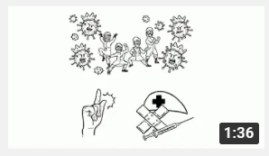
Impfen schützt dich und andere!
Erklärfilm: SVLFG – YouTube (in 9 Sprachen)

Slide 13
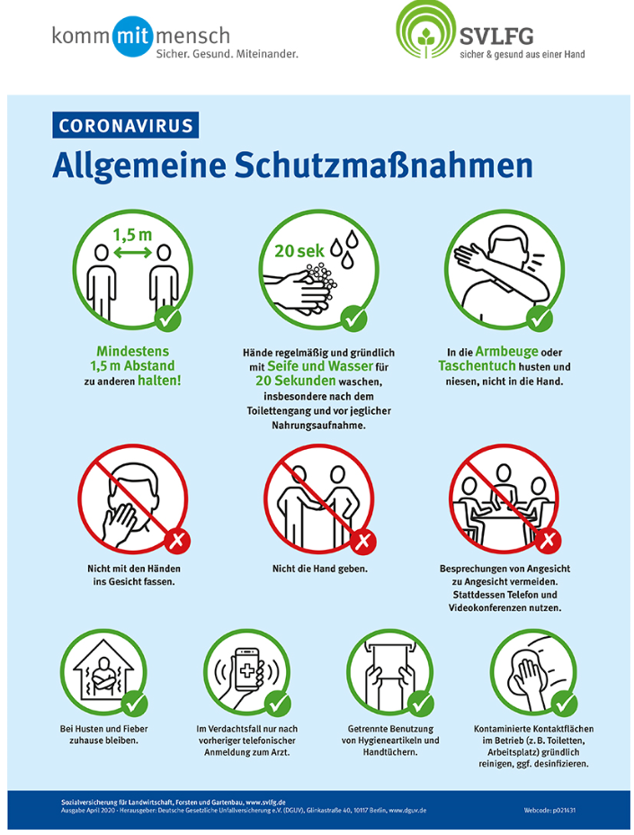
Aushang im Betrieb
Das Plakat hängt im Betrieb aus und
informiert über einzuhaltende Schutz-Maßnahmen.

Slide 14
Sie haben Fragen …
unter der Telefonnummer
0561 785 10010
beantworten wir Ihre Fragen gern.
Ihre SVLFG

Slide 15
Quellen
SVLFG – www.svlfg.de (Informationen zum Corona-Virus, Gefährdungsbeurteilung, Betriebsanweisung, Posterplakat zu Schutzmaßnahmen im Betrieb)
DGUV – Cornavirus Allgemeine Schutzmaßnahmen – Piktogramme 04/2020
Robert Koch Institut – Bildquelle Folie 1, Folie 2, Folie 7, Folie 6

